Slide 1
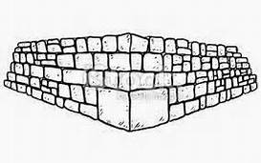

Slide 2
Luk. 9:62
Toe sê Jesus: “Iemand wat die hand aan die ploeg slaan en aanhou omkyk na wat agter is, is nie geskik vir die koninkryk van God nie.”

Slide 3
Eks. 20:5
“Jy mag hulle nie vereer of dien nie, want Ek, die Here jou God, eis onverdeelde trou aan My.”

Slide 5
Matt. 18:3
“Dit verseker Ek julle: As julle nie verander en soos kindertjies word nie, sal julle beslis nie in die koninkryk van die hemel kom nie.”

Slide 6
1 Kor. 3:18
“Niemand moet homself mislei nie. As een van julle dink dat hy volgens die maatstaf van hierdie wêreld 'n wyse man is, moet hy dwaas word sodat hy werklik 'n wyse mens kan word,”

Slide 8
1 Kor. 1:18
“Die boodskap van die kruis van Christus is wel onsin vir dié wat verlore gaan, maar vir ons wat gered word, is dit die krag van God.”

Slide 9
1 Kor. 1:23
“maar ons verkondig Christus wat gekruisig is. Vir die Jode is dit 'n aanstoot en vir die ander is dit onsin,”

